Slide 1
웹 개발 프로젝트
이름 : 김재환
과정 : (산대특)시스템 엔지니어와 풀스택 개발자 양성과정

Slide 2
프로젝트 명 - 미니홈페이지(CYWORLD) 리뉴얼
목표 :
가상의 공간을 부여하여 본인 취향에 맞게 개인 홈페이지 서비스를 제공
개인의 일상 (사진 다이어리 등)을 공유, 기록하여 일기장 또는 소개 역할 수행
일촌 맺기 파도타기로 일촌과의 친밀도 향상 및 타인과 소통 및 일상 공유
친구, 가족 외 불특정 다수를 CyWorld라는 가상의 공간에 소통하도록 하여 사회 네트워크 서비스(SNS) 실현 목표
기간 :2023.05.15~2023.06.08

Slide 3







시스템환경 및 사용 IDE
시스템환경
OS window10pro 64x
프로세서 intel(r) core(TM) i3-4130 cpu @ 3.40GHZ RAM :16G
데이터베이스(DB) :
mysql 8.0.32.0
Jdbc : mysql-connector-java-8.0.30.jar
Front-end develop
javascript html5/css3
Back-end develop
java
jsp & Archive : cos.jar, jstl-1.2.jar
using-IDE :
Eclipse IDE for Enterprise (Version: 2022-12 (4.26.0)
Visual Studio Code
web-container : Apache TOMCAT 9.0 version

Slide 4
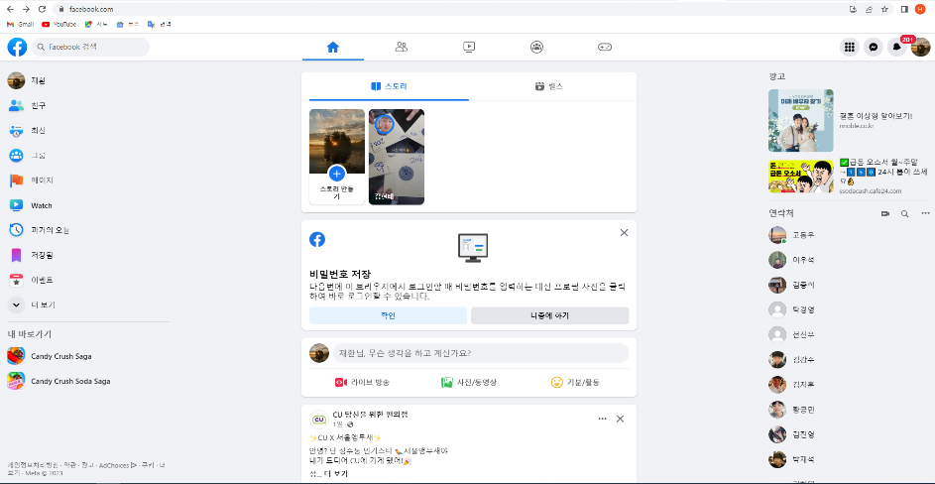
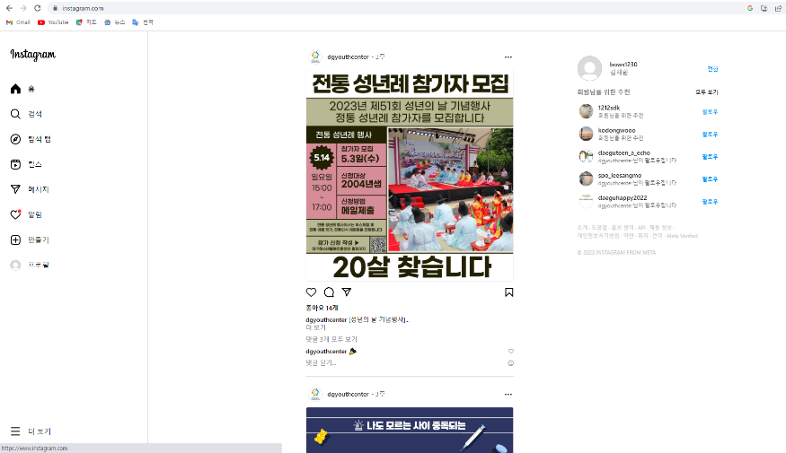
유사 앱 웹사이트 분석 예시
FaceBook https://www.facebook.com/
Instagram https://www.instagram.com/
친목을 다지기 위하여 본인의 얼굴과 프로필을 적어 공유하는 형태입니다.
모든 유저의 프로필 형태 동일하고꾸밀수 있는 타 SNS에 비해 단순합니다
중독성 과도한 사생활 침해 및 다른 플랫폼 성장으로 instagram이나 twitter 에 자리를 내어주었습니다.
사진과 해시태그를 기반으로 SNS 플랫폼 검색과 관심분야 보여주고 DM으로 메시지 주고받기도 가능하다
META (구) faceBook에서 인수

Slide 5
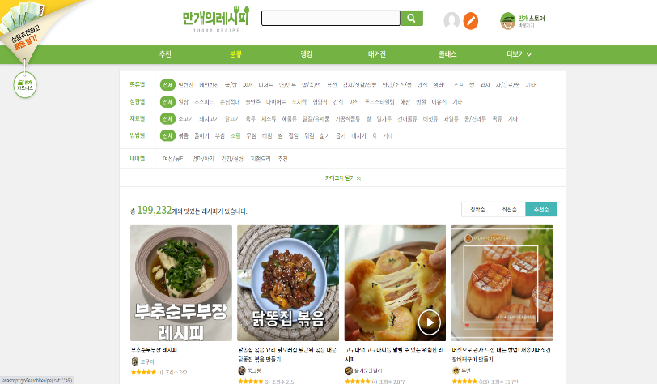
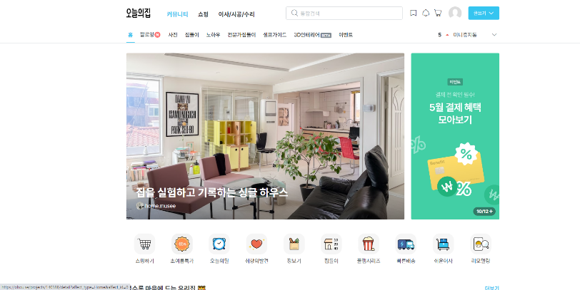
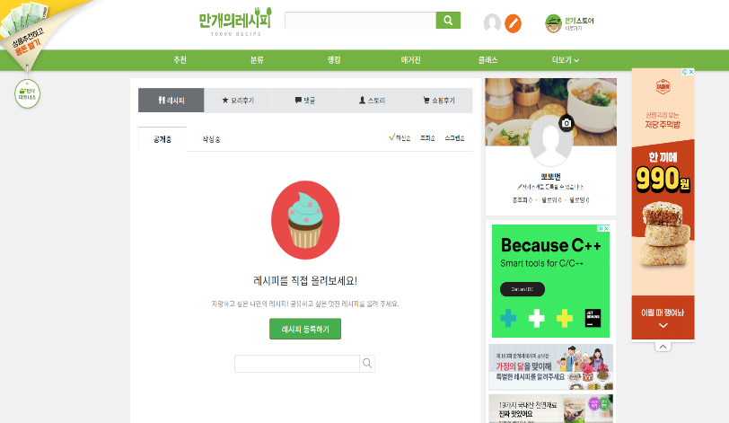
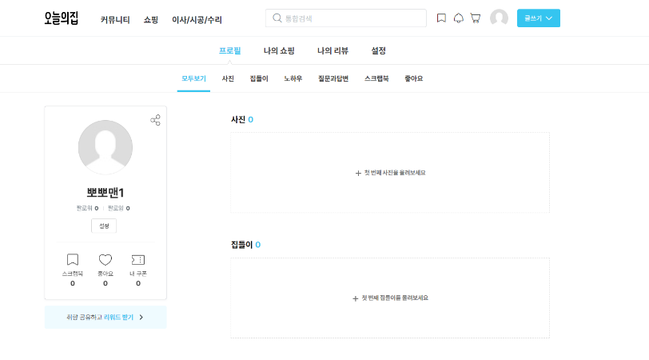
유사 앱 웹사이트 분석 예시
만개의 레시피 https://www.10000recipe.com/
오늘의집 https://ohou.se/
만개의레시피
SNS의 개념과는 차이가 있으나 본인의 레시피를 공유하고 개인 프로필 꾸밀수 있습니다.
오늘의집
본인의 프로필을 꾸밀수 있고 본인 집의 인테리어사진을 비용 등 공유하고 다른 유저의 정보도 참고 할수 있다

Slide 6
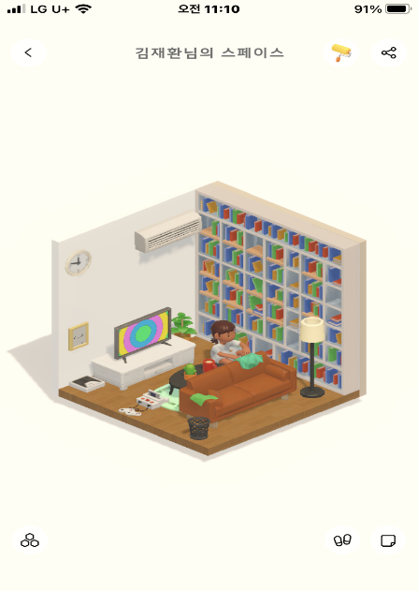
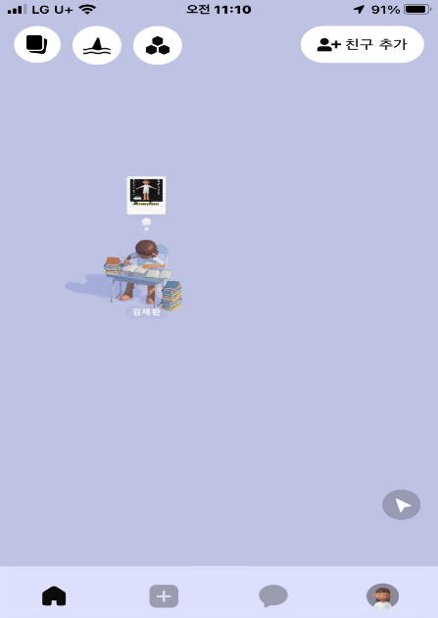
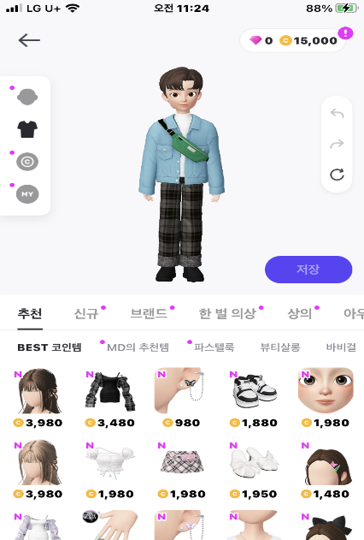
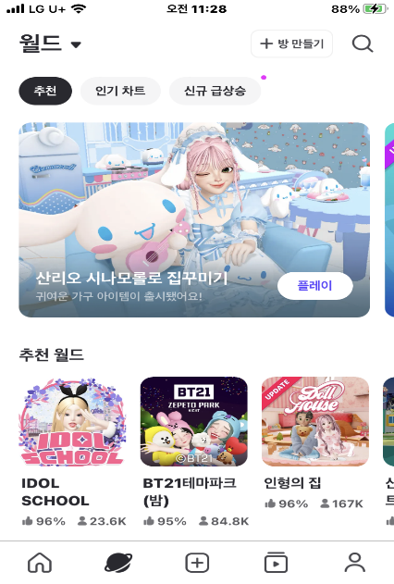
타사 앱 웹사이트 분석 예시
Bondee Application
ZEPETO
가상의 아바타를 친구들 표현 소통 공유할수 있습니다.
스페이스 가상 공간에서 인테리어 아이템을 적용하는 부분은 싸이월드와 유사하고 플로팅 기능으로 불특정 다수에게 본인의 메시지를 주고 받기기능 탑재
SNS기능인 주소록 공유 친구 초대기능을 가지고 있습니다.
증강현실 아바타 서비스로, 국내 대표적인 메타버스 플랫폼입니다.
제페토는 얼굴인식과 증강현실, 3D 기술 등을 이용해 아바타를 만들어 다른 이용자들과 소통하거나 다양한 가상현실 경험을 할 수 있습니다.

Slide 7
유사 앱 웹 사이트 분석결과
구현방식은 차이가 있지만 본인의 아바타 프로필 각종 SNS기능 탑재는 많은 플랫폼들이 공통적으로 구현하고 있었습니다.
가상의 공간에 사용자를 대표하는 아바타 프로필을 꾸며 본인의 Identity를 증명하고 SNS기능들로 친구 다른 불특정 다수와의 소통하는 부분은 강점이라고 생각하나 지나친 사생활,미간한 개인 정보의 노출 취약한 보안은 약점으로 보입니다.
리뉴얼하는 싸이월드는 친구, 불특정 다수에 접근성에 많은 제약이 있는것같습니다. 일촌을 받아야 일촌으로 등록이 되고 불특정 다수의 미니홈피를 방문하기도 타 SNS부분보다 제한을 받는다는 느낌도 들었습니다.
방명록 게시판 주크박스와 같은 단일 메뉴들 다르게 게임을 한다든지 플로팅 기능으로 불특정다수에게 본인의 인사, 하고 싶은 말들을 쓰고 답장을 받는 형태외 검색기능이 추가 되어 있고 검색기능 외 사용자가 자주 검색하는 관심사등을 바탕으로 short 동영상을 보여주는 등의 기술은 싸이월드에는 없는 기능이고 추가했으면 하는 기술입니다.
개인정보 보안 사생활 노출에 많은 사회적 관심이 쏠리고 있습니다. insta twitter 와 같은 플랫폼들에서 문제가 되는 사생활 침해 개인정보 보안등은 개선해야 될 부분이고 싸이월드에는 없는 기능들은 본받을 만합니다.
다른 SNS보다는 폐쇄적이지만 본인의 identity를 증명하기에는 오히려 싸이월드가 적합하다는 생각입니다.

Slide 8
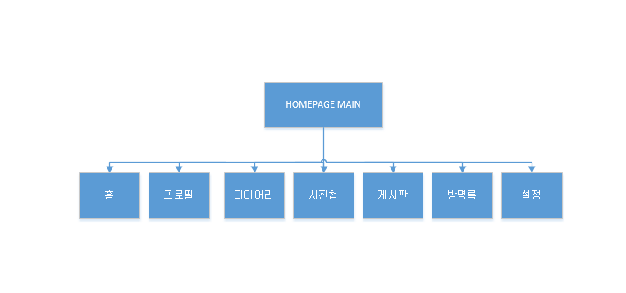
미니홈피 구조설계 및 요소 파악

Slide 9
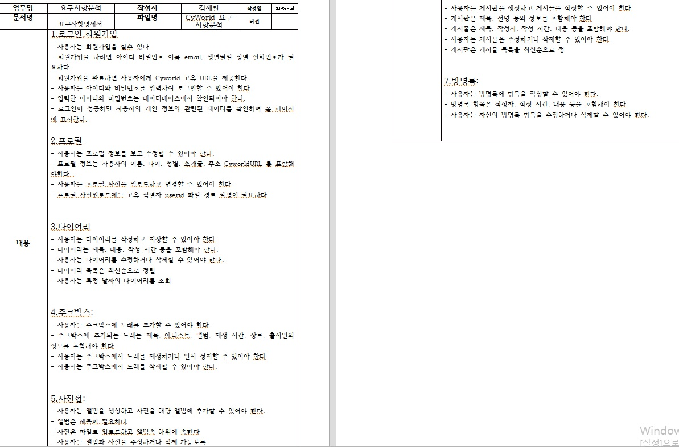
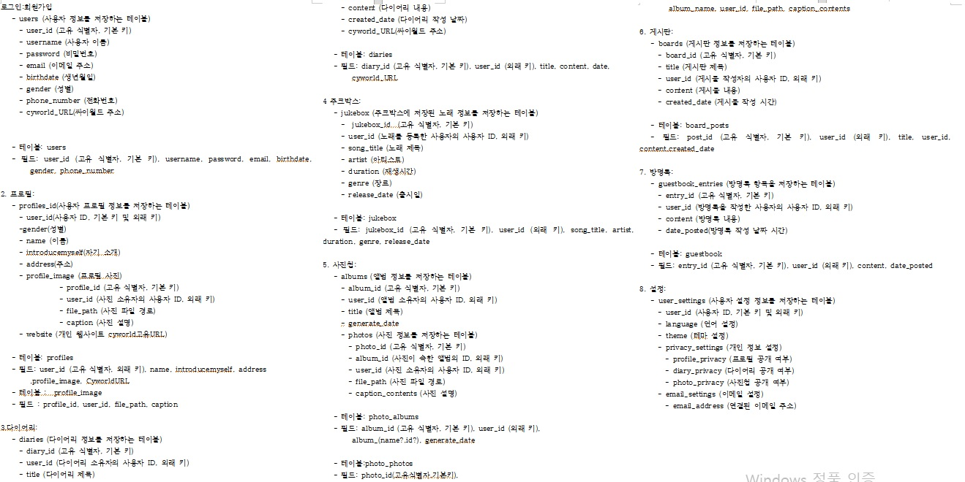
리뉴얼요구사항명세서/필드요소 추출
요구사항명세서
테이블/필드요소 추출

Slide 10
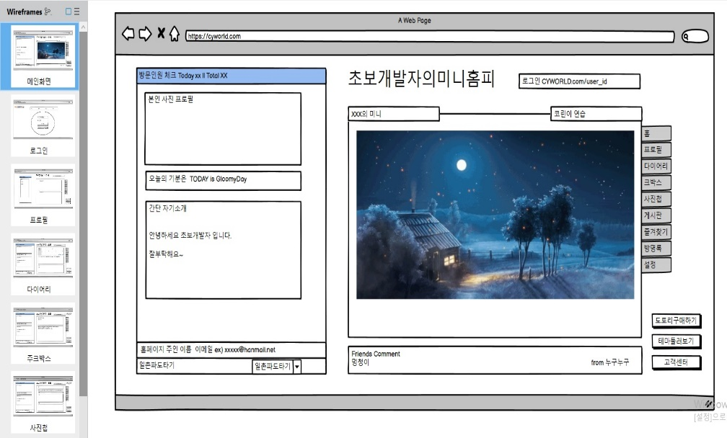
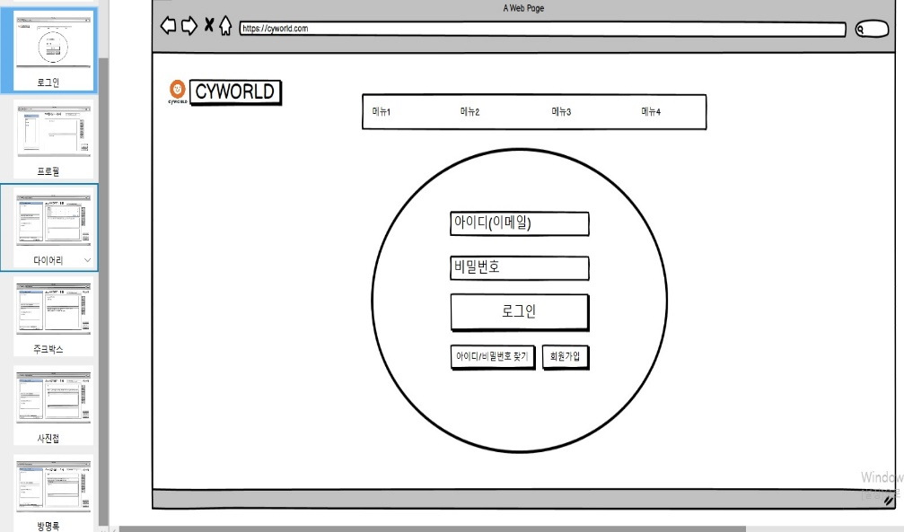
미니홈피 대략적 화면구성(Balsamiq)
메인화면구성
로그인화면구성
프로필, 사진첩, 다이어리, 주크박스, 방명록 부분(balsamiq 첨부)

Slide 11
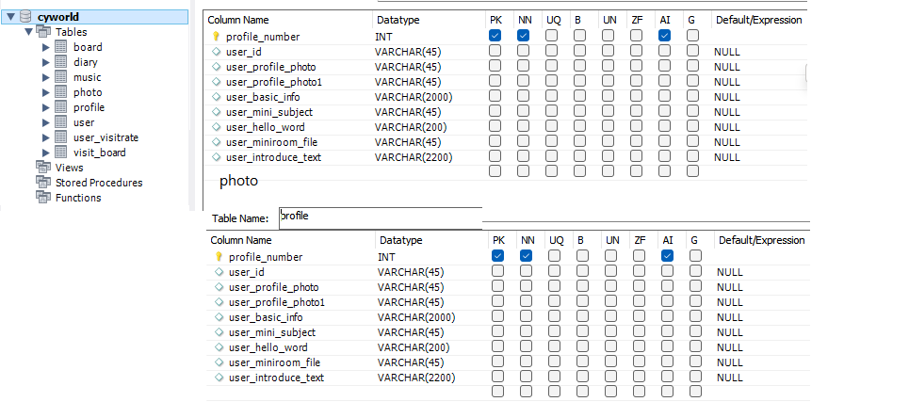
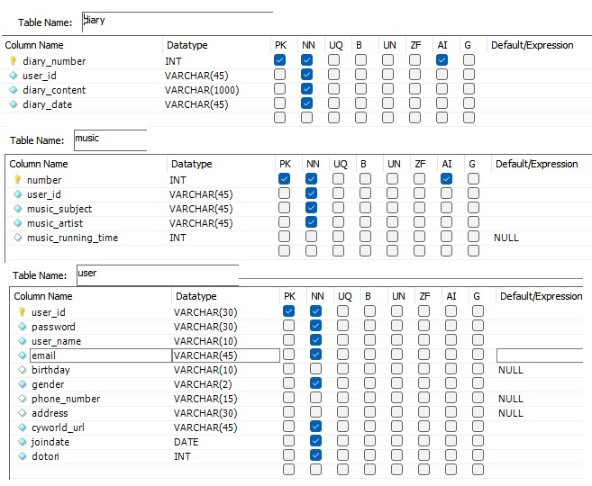
DB 구성(My-SQL8.0)
Cyworld Schema생성 및 Table 생성/필드생성

Slide 12
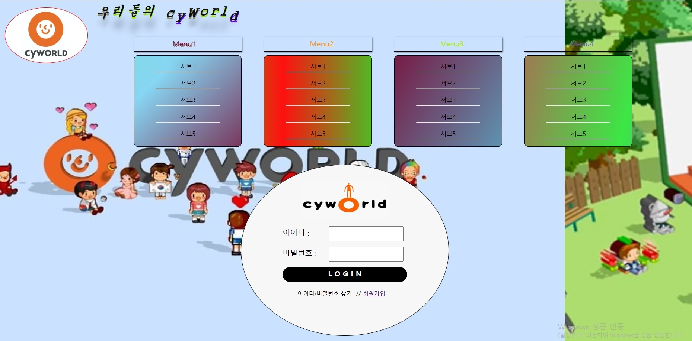
Cyworld 구현작업 1.로그인
Id : 3321 // Pwd :321
로그인 및 회원 가입 기능 구현

Slide 13
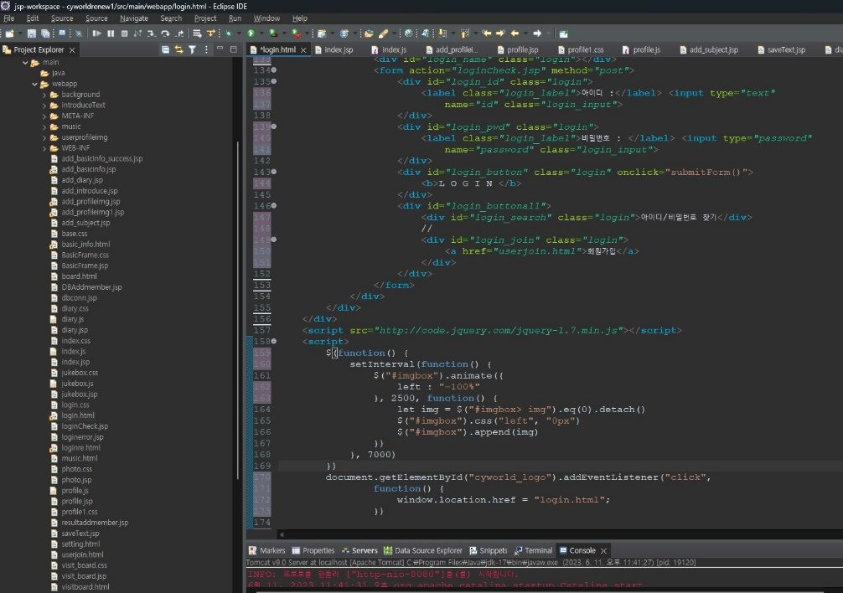
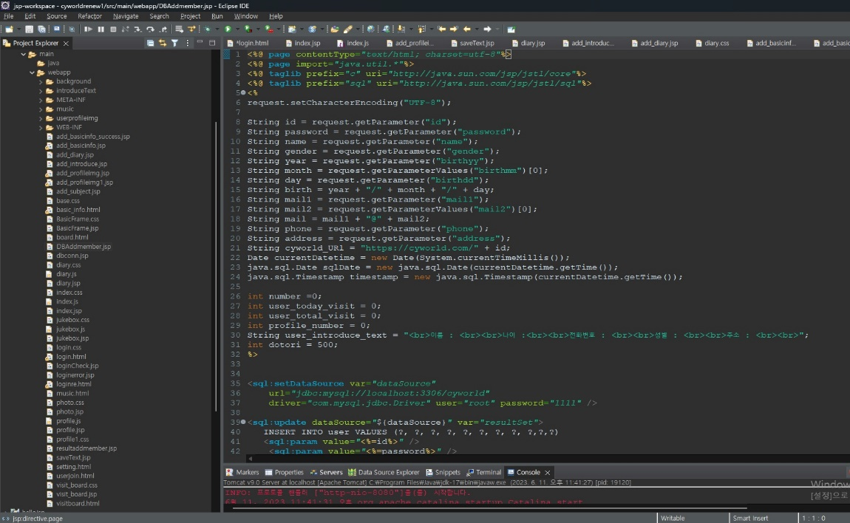
Cyworld 구현작업 1.로그인
로그인 폼//script 배너효과
신규가입시 DB연동하여 data추가
회원가입시 저장된 값을 Index(Main)에서 값을 가져와 보여줍니다.

Slide 14
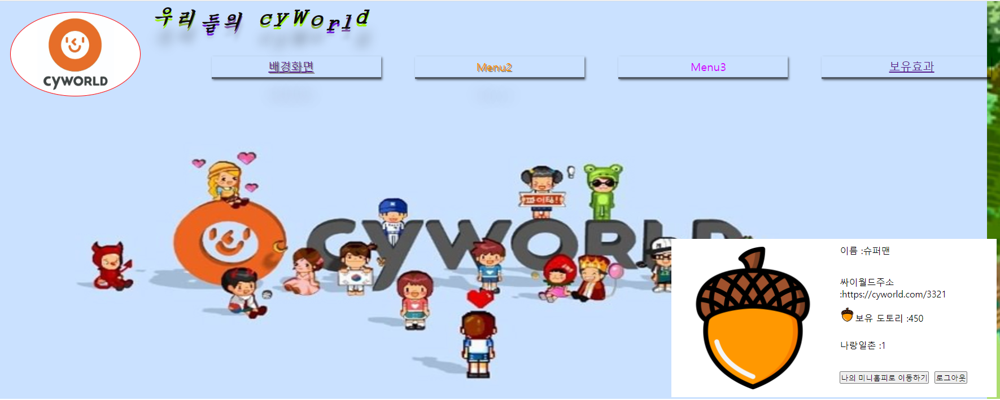
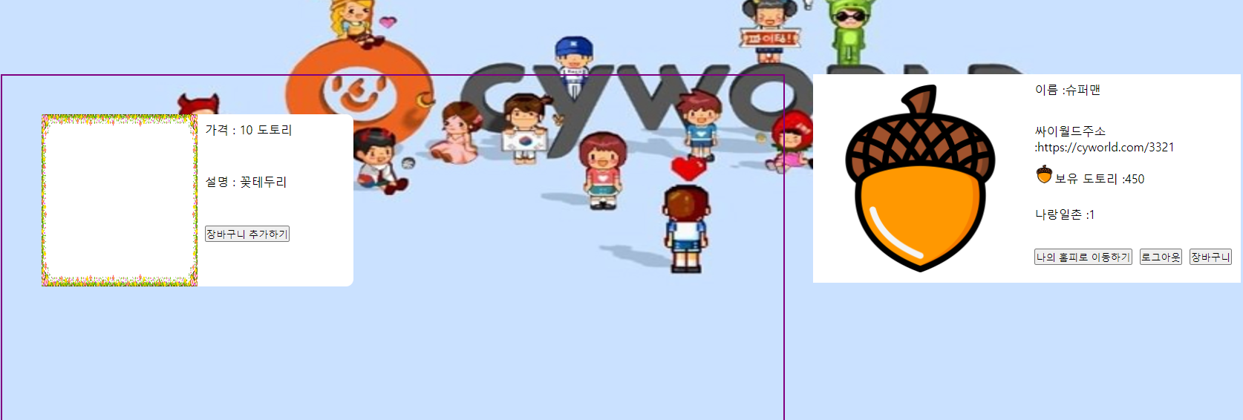
Cyworld 구현작업 로그인 페이지 및 배경화면 상품
로그인 성공화면
배경효과 구매
로그인 성공시 본인의 프로필 사진 및 기본 정보를 표시 해주며 본인의 미니홈피로 넘어가기, 로그아웃 버튼을 구현.
메뉴 부분의 배경화면 클릭시Company에서 제공하는 배경화면들을 보여주도록 구현.
연결하여 장바구니 기능으로 이어짐.
사용자가 이미 보유하고 있는 테두리 효과는 목록에서 제외.

Slide 15
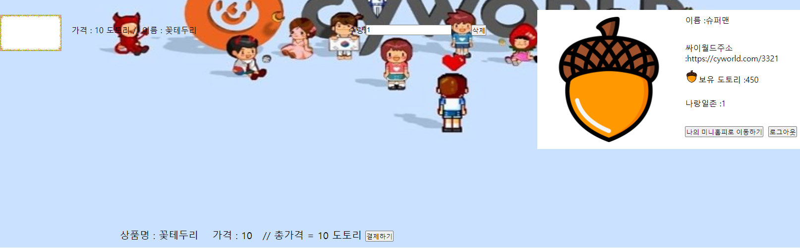
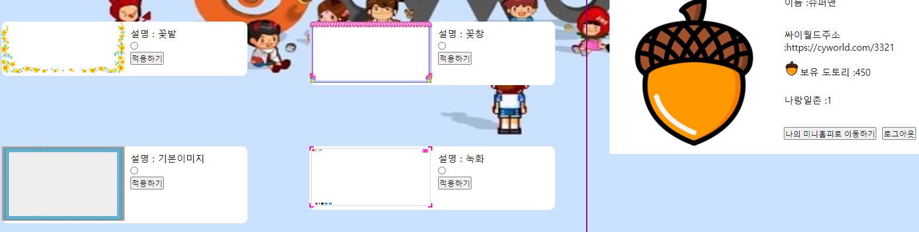
Cyworld 구현작업 배경화면 상품 구매 및 보유효과
장바구니
보유효과
장바구니에 추가 한 상품들의 목록들이 보입니다.
아래쪽 모든 상품들의 총 가격 및 선택한 효과들에 대한 정보를 제공
보유효과로 가면 본인이 구매한 상품들의 목록들을 보여줍니다.
라디오 버튼을 클릭하고 적용하기 버튼 기능을 구현

Slide 16
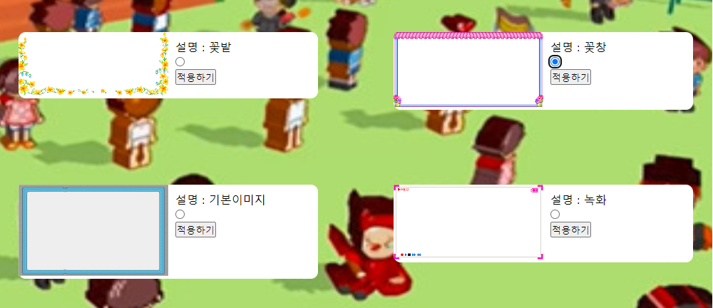
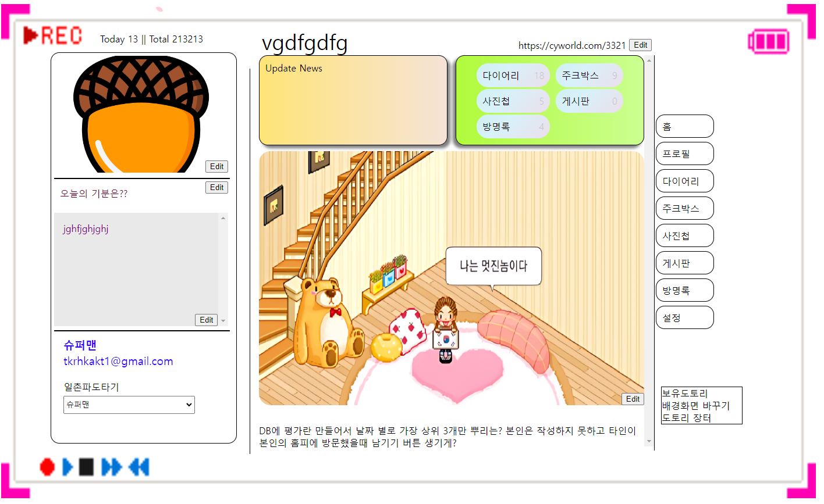
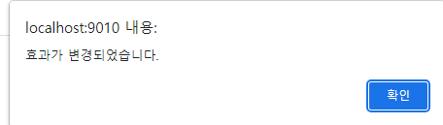
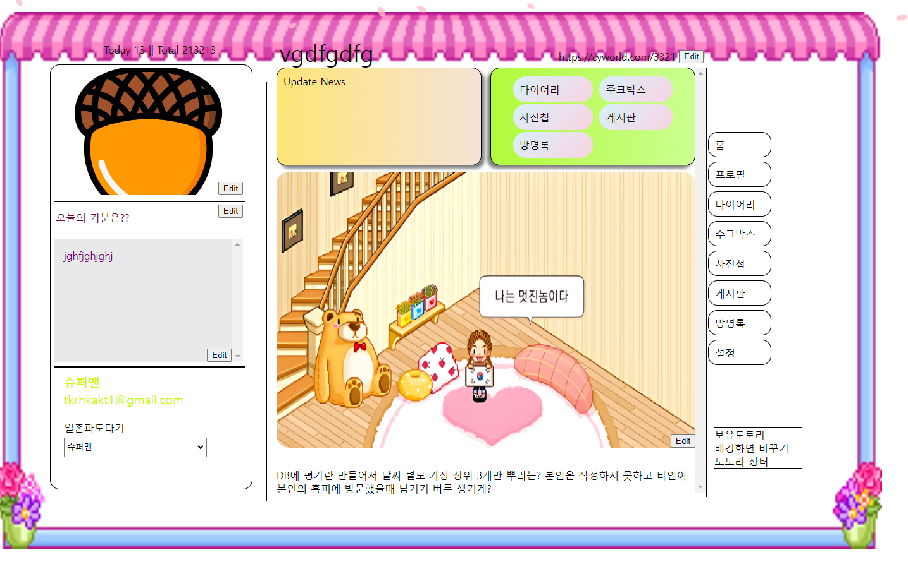
Cyworld 구현작업 보유효과 적용
라디오 버튼 효과 변경
효과 적용 후 미니홈피
적용하기 버튼을 누르면 DB의 user의 background 효과 부분에 수정이 일어남
수정된 값을 index 의 css부분 배경화면에 적용하는 방식

Slide 17
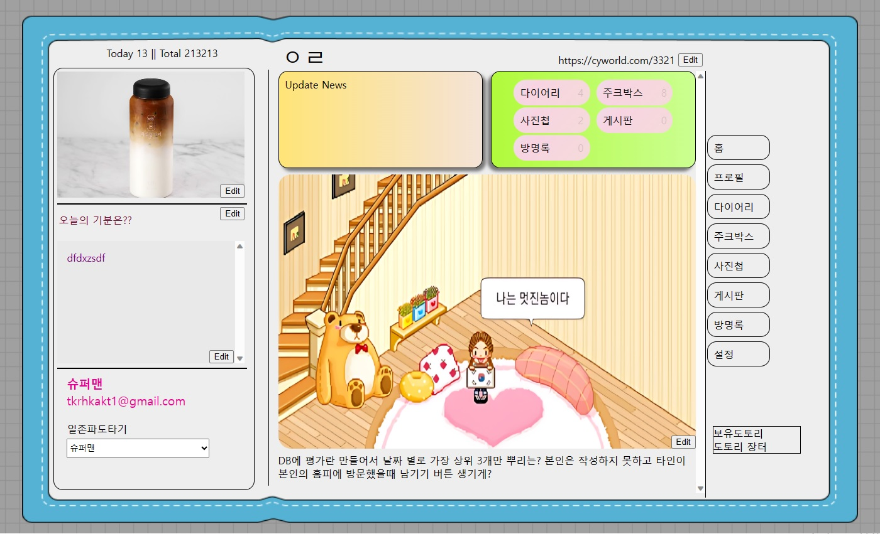
Cyworld 구현작업 1.Index(Mainpage)
로그인시 유지하고 있는 아이디 세션의 값으로 저장되어 있는 data를 화면에 출력했습니다. Profile img , 기분 , 자기소개 부분, 개인이메일은 DB의 값에서 가져오고 또한 edit시 DB와 연동하여 값이 실시간 수정되도록 구현
일촌기능은 미구현
미니홈페이지 제목 또한 edit 시 바로 적용이 가능하도록하였고 바로가기 부분의 뒷 숫자는 임의로 넣은 자료들의 개수를 의미하는 것입니다.
미니룸은 edit 미구현하지 추후 미니룸 부분 도토리 구매로 보유하고 있다면 변경이 가능하도록 구상중
각 페이지 오른쪽 하단 부분 보유효과 페이지 링크로 효과 설정 가능토록 구현

Slide 18
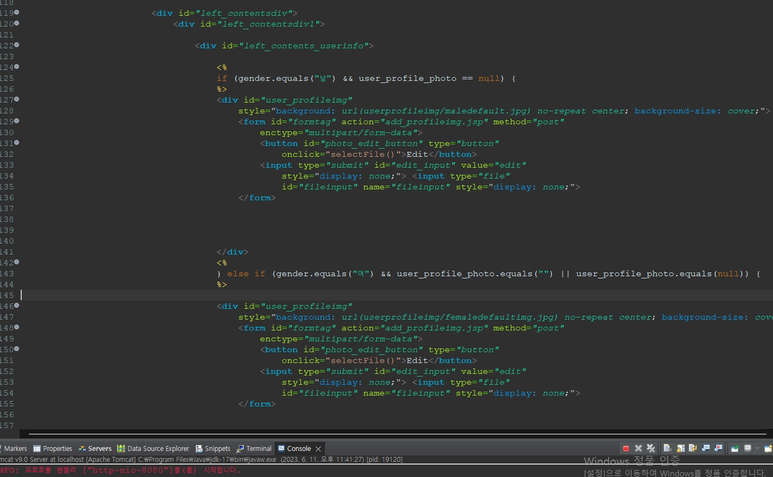
Cyworld 구현작업 1.Index(Mainpage)
프로필 이미지는 값이 없다면 Default의 사진값이 들어가도록 설정했습니다. 작업을 하면서 회원가입시 Default로 설정해주었더라면 좋았을것 같다는 생각을 했습니다.
텍스트area에 들어있는 값을 저장할때 \r\n 은 <br>로 대체해서 넣었으며 오른쪽 메뉴 부분은 평범하기 a태그로 페이지 이동했습니다.
작업초기 Frame 나누어서 include 하는 방식으로 작업을 했으나 현재는 많이 사용하지 않는다는 의견을 수렴하고 다양한 페이지 작성 연습을 위해 각 페이지를 모두 만드는 것으로 진행방향을 설정했습니다.

Slide 19
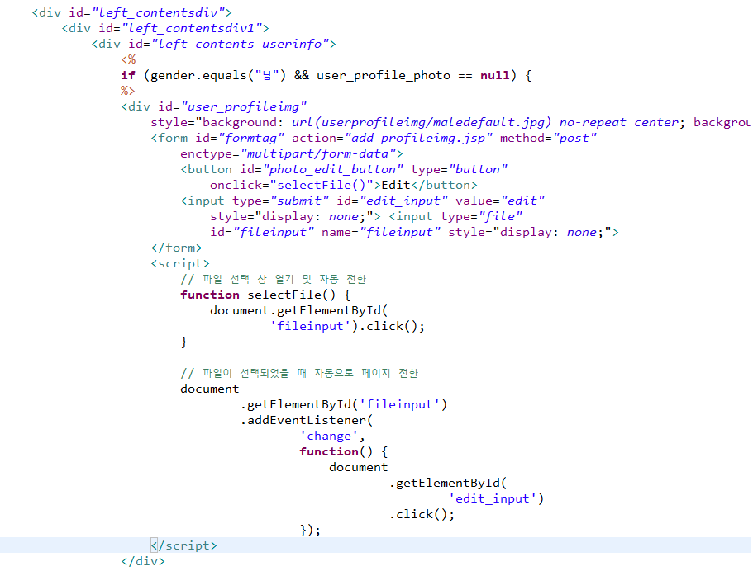
Cyworld 구현작업 1.Index(Mainpage)
간단하게 회원가입을 할때 자동으로 기본값이 들어가도록 설정을 하면 되지만 그렇게 하지 못해 이렇게 남자일때 여자일때 프로필 사진이 있을때의 경우를 모두 코드작성하여 코드길이를 길게하고 효율성에서 떨어지고 시간을 잡아먹는 작업을 하였습니다.
스스로 반성하고 효과적인 방향으로 개선하고자합니다.
프로필 이미지 Edit

Slide 20
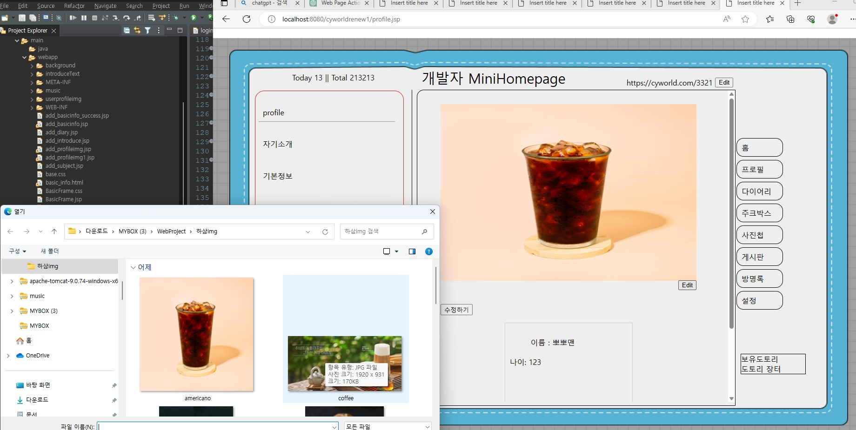
Cyworld 구현작업 2.Profile
Profile 페이지는 기본기능은 Index의 것과 같고 profile img edit 로 이미지 변경이 가능하도록 하고 개인 소개의 수정하기로 본인의 이름 나이 외 본인이 기입하고 싶은 여러가지를 입력/수정이 가능하도록 구현.
자기소개에 텍스트의 값을 가지고 오는데 처음에는 text파일에 덮어쓰기 방식으로 구현 목표를 잡음.
불러오기 구현 하였지만 덮어쓰기 부분은 구현을 하지 못하여 replace를 활용하여 \r\n <br> 변환하여 텍스트를 DB에 저장하고 값을 불러오는 방법을 택함.

Slide 21
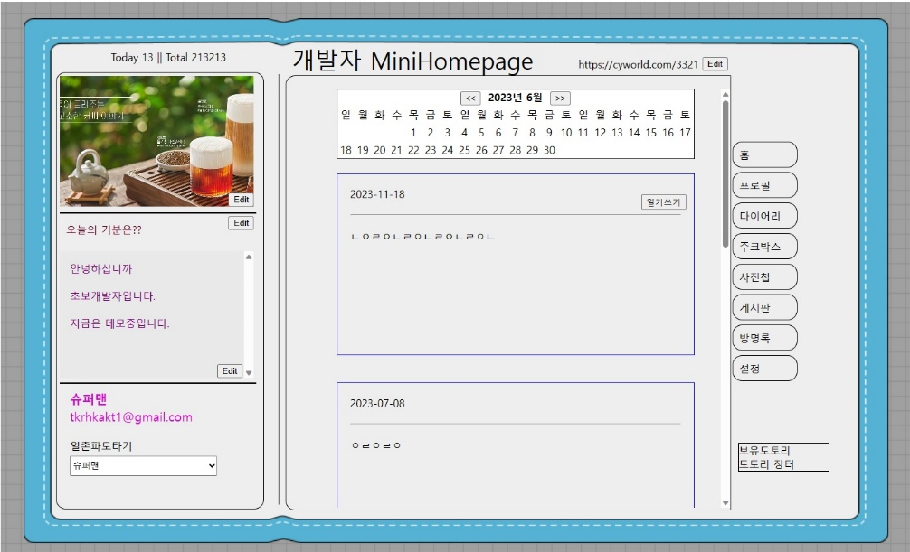
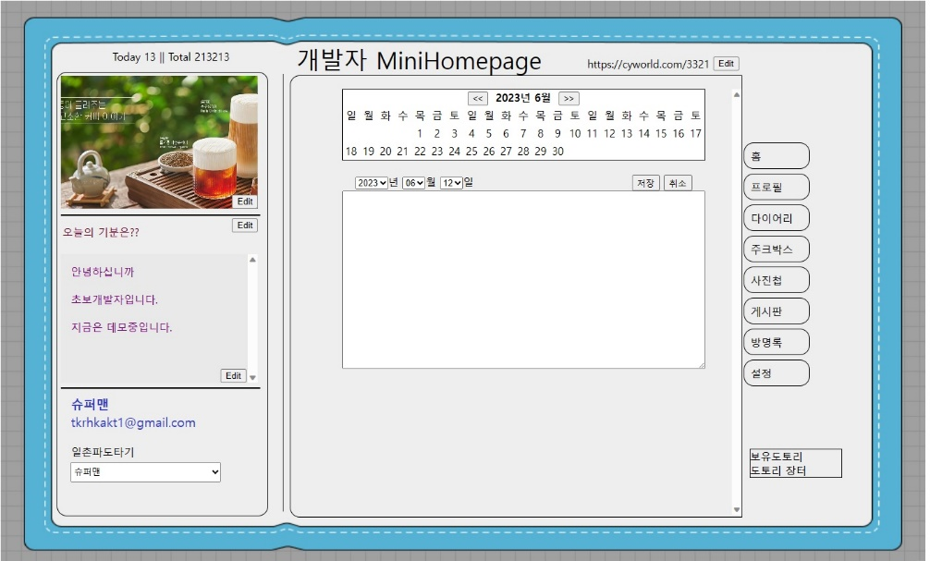
Cyworld 구현작업 3.다이어리
다이어리는 JavaScript로 구현한 달력 앞뒤 달 넘기기 가능
DB에 저장된 일기 내용 날짜를 가져와서 각 1개의 row 마다 한 개의 div 생성으로 구현했고 일기쓰기 버튼 클릭시 아래 textarea 값 날짜 입력으로 저장가능 구현
내림차순 정렬로 최신 날짜부터 출력

Slide 22
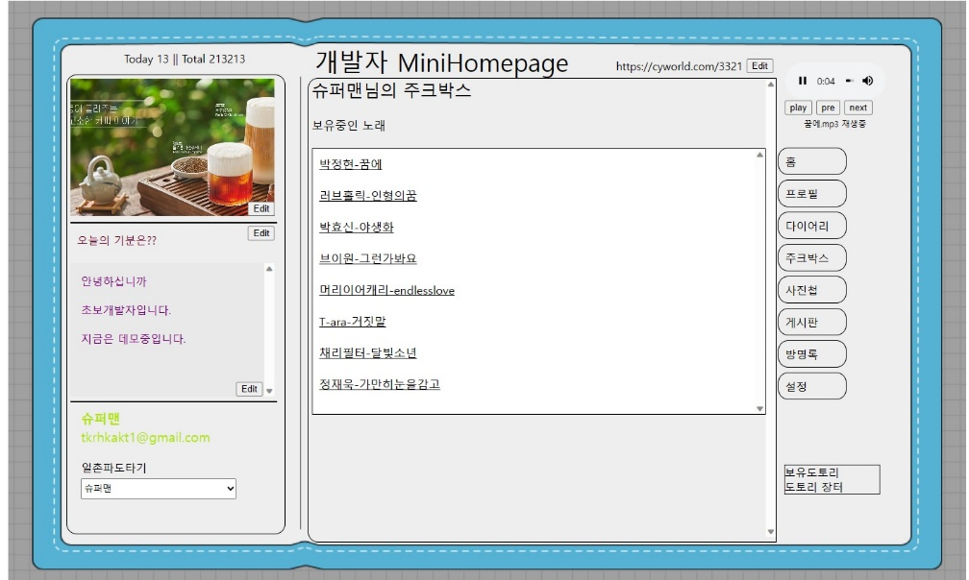
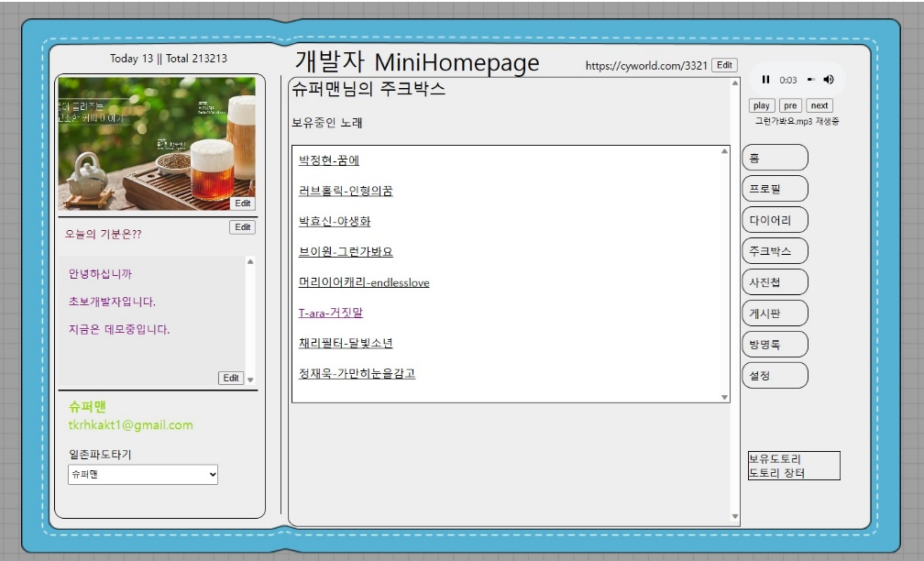
Cyworld 구현작업 4.주크박스
사용자가 보유하고 있는 노래의 제목 - 아티스트를 세트로 목록화
Audio를 이용하여 목록화된 노래에 링크로 노래가 재생되도록 구현노래를 클릭하면 오른쪽 상단에 진행중인 노래 표시와 노래 제목 옆에 music흐름을 표시하는 gif가 출현
목록에 보이는 리스트를 기반으로 오디오의 pre next 버튼이 동작하도록 하였으며 pre next버튼은 보유하고 있는 노래의 순서와 같이 이동

Slide 23
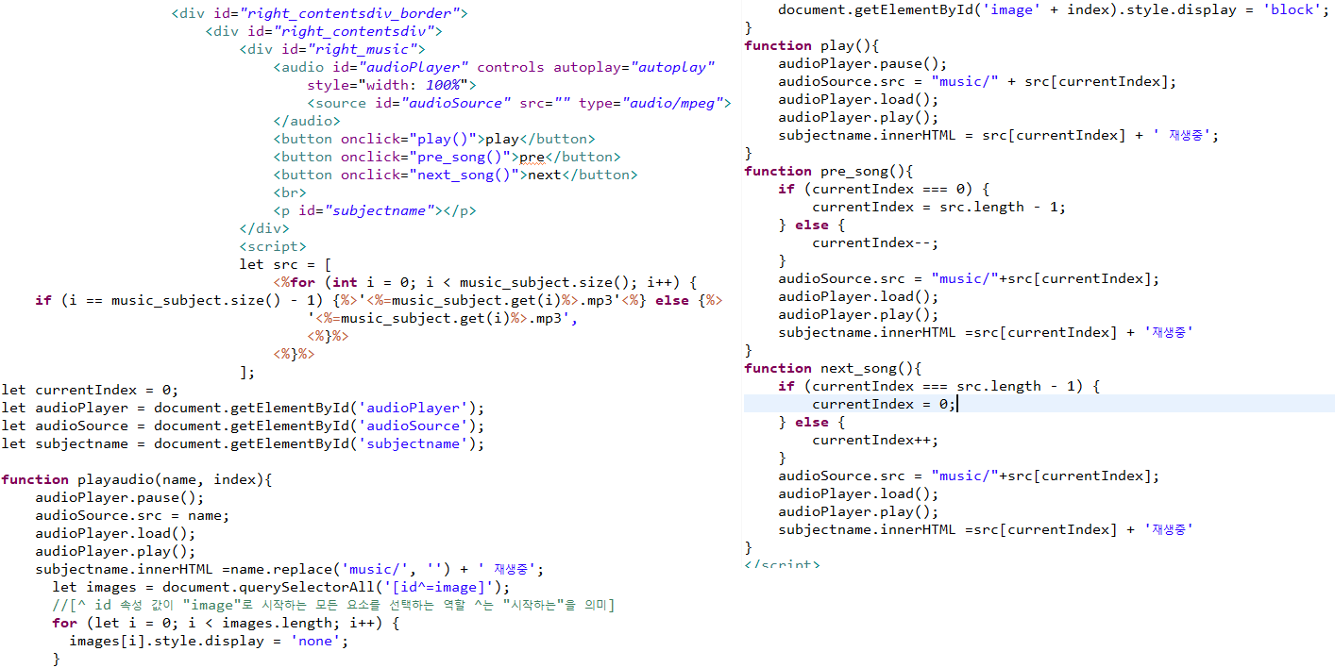
Cyworld 구현작업 4.주크박스
오디오 목록 작성 pre/next 버튼 코드
이전 목록과 같은 순서로 가져와야 하므로 script 내에 구현을 하는중 script 내 <%%> 스크립트릿은 분리가 안된다는 것을 깨닫고 순간 많이 당황했던 기억이 납니다
script 를 남겨두는 것으로 했고 목록에서 audio의 버튼 구성을 하면서 동작이 안되고 노래 제목이 안맞고 순서가 안맞는 부분에 시간을 들여 저에게 인상깊었던 작업입니다.

Slide 24
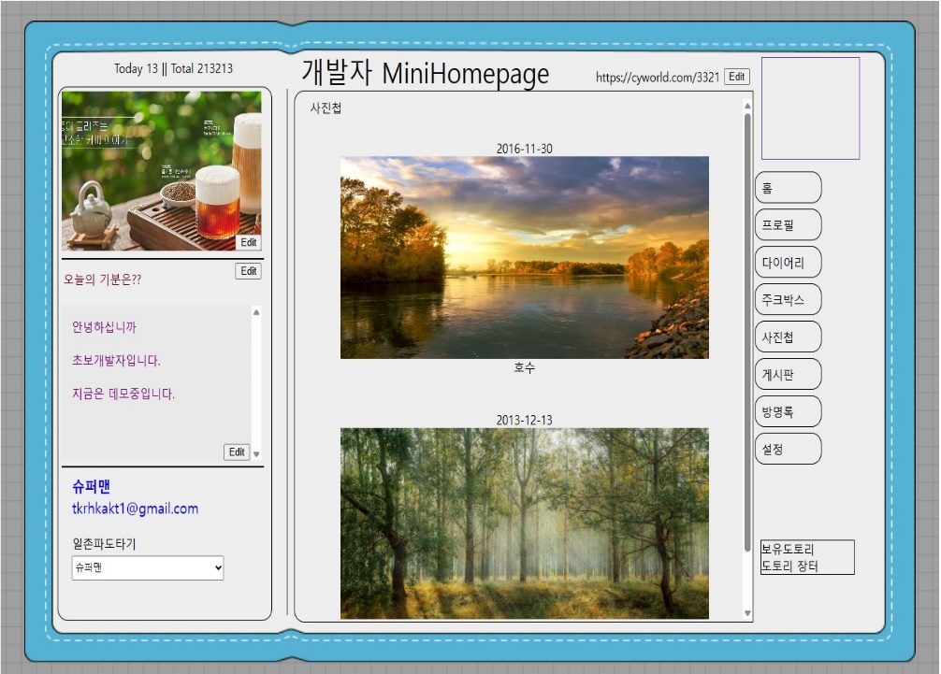
Cyworld 구현작업 5.사진첩
주크박스나 diary 로직과 같이 user가 등록해 놓은 사진들을 날짜내림차순으로 정렬해서 가져오도록하였습니다
날짜 그림 내용을 나타내는 형식입니다.
사진 올리기 기능이 가능하며 다이어리 부분과 다르게 날짜를 설정할수 없고 현재 날짜를 저장하도록 하였습니다.

Slide 25
Cyworld 평가 및 느낀점, 문제점
미숙하지만 요구사항 명세서부터 간단한 밑그림을 그리고 DB 기초작업 후 본작업을 하니 이러한 작업들이 꼭 있어야 된다는 점을 실감할 수 있었습니다.
스스로 준비작업에 소홀 했었기에 부족한 DB의 Table, field 기본화면을 구성하는 것이 난관이었습니다.
세부적으로 구성하는 것이 작업의 방향성도 좋아지게 하고 능률도 좋아지는 부분을 느겼습니다.
부족한 부분은 작업을 하면서 추가하고 채우면 되지 않을까? 생각이 완전히 사라졌습니다.
시작 부분에서 요구사항 명세서, 밑그림 DB설계는 뼈대를 세우는 아주 중요한 과정을 느꼈습니다.
작업하는 한달 가까운 기간동안 여러가지 기능 구현을 해보고 싶어 마음이 들떳고 작은 프로젝트지만 데이터가 처리되는 것들에서 재미도 느끼고 html5/css3 jascript 를 페이지 효과, 및 스크립트를 이용한 동적인 이벤트 처리도 스스로 생각하고 스스로 행동하며 스스로 구현했습니다.
모든 과정이 본인의 생각이 주가 되어서 작업하고 구현했을 때의 흥분감, 잘 되었든 못되었든 나만의 첫 프로젝트 코드라는 자부심을 느낄수 있었고 교육과정을 이수하면서 공부한 것들을 사용할수 있었던 경험이었습니다.
많은 기능들은 추가하고 구현하고 싶고 프로젝트를 하면서 생각했던 것들도 계속 구현해 나갈것입니다.

Slide 26
Cyworld 평가 및 느낀점, 문제점
평가는 스스로는 만족하지 못한 상태이다 처음 기획했던 부분만큼 구현을 하지 못했으며 다른 기능적으로는 동작을 하더라도 심미적 디자인적으로는 미숙한 상태다 더 예쁘고 자연스럽게 꾸미고 싶다는 생각이 솟구칩니다.
동료들은 의외로 작업량이 많은 것 같다 싸이월드 세대였던 동료는 비슷하게 구현된것 같다는등의 의견을 주었는데 저는은 저의 것이 창의성도 부족하지 않나는 생각을 했었습니다.
새로운 창의적인 생각으로 만든것이 아닌 서비스가 되어서 어느정도의 방향성을 예측을 할수 있는 프로젝트 주제라고 생각했기때문입니다.
하지만 서로의 장단점은 분명히 존재를 하는것 같습니다.
코드를 작성하면서 느낌점은 아직 많이 부족하구나 즐겁지만 다른 기능을 구현하고 싶은데 다가갈수 조차 없음을 느꼇을때 자격지심을 많이 느꼇습니다.
관련 지식을 학습하고 싶고 개인, 팀 프로젝트를 해보고 싶고 팀원간 피드백 협업 환경에 대해서도 알고 싶습니다.
JSP에서의 작업은 처음에는 재미있고 여러 값들을 가져오고 대입하는 재미가 있었습니다.
스크립트릿의 작성에는 서툴러 애를 먹었습니다.
script에 <%%>스크립트 릿을 넣고 보니 분리가 안되어서 순간 당황을 했었습니다.
이외에도 페이지 처리에관한문제 본인의 방명록 페이지에관한 구성, 생각, 시간에 관한부분등의 애로사항도 있었지만 즐겁게 작업하였고 만족했고 계속하고 싶다는 본인의 마음을 확인할수 있었고 습니다.
기능구현 이외의 것들에 많을것을 배웠으며 할수 있다는 자신감을 갖게 해준 프로젝트였습니다.

Slide 27
감 사 합 니 다.

